Slide 1
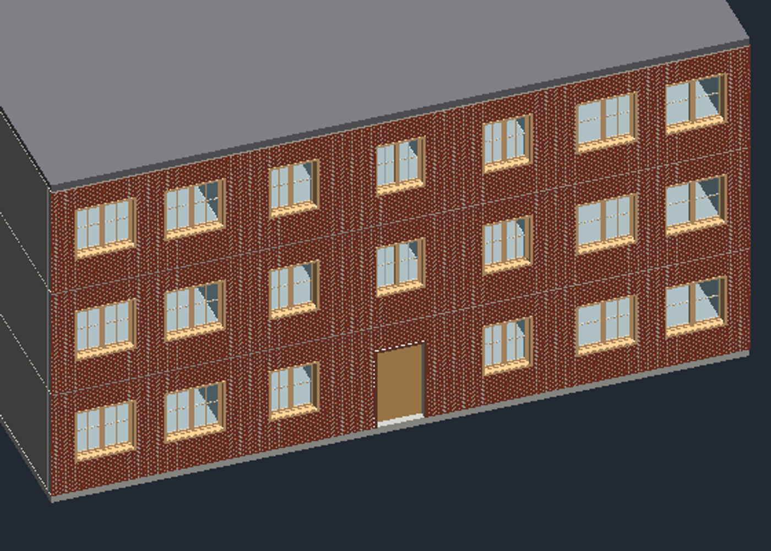
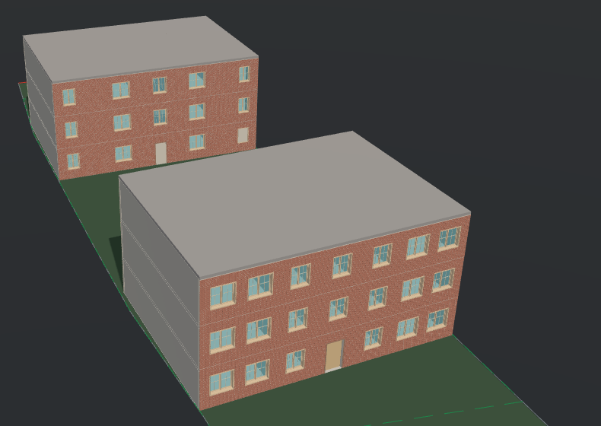
PARSELDEN BIM'E
Claude ↔ Revit
İmar denetimli, test edilmiş, tekrarlanabilir bina üretimi
Konya · Karatay · Büyüksinan
ada 1495 · parsel 26
3 katlı bitişik nizam apartman
Revit 2027 · IFC4 · IDS · 3B web
Ahmet Çiftçi · Kasım 2026
Notes:
Bir parselden başlayıp imar kurallarını denetleyen, Revit'te 3 katlı bitişik nizam apartman kuran, sonucu test edip IFC'ye aktaran bir sistem yaptım. Bu sunumda önce problemi, sonra çözümü, sonra kanıtları ve ürünleşme potansiyelini anlatacağım.

Slide 2
PROBLEM
Konsepten onaya yol: elle, tekrarlı, doğrulanamaz
1
İmar kontrolü elle
2
Model her seferinde elle
Çekme, TAKS, KAKS, yükseklik, kat adedi: belge okunur, hesap yapılır, hata sonradan fark edilir.
Aynı program her parselde yeniden çizilir. Küçük bir değişiklik (kat yüksekliği) onlarca elemanı etkiler.
3
LLM + Revit = güvensiz
4
BIM verisi zorunlu oluyor
Düşük seviyeli araçlarla "duvar çiz" demek: sonuç her seferinde farklı, hata ortasında yarım model, kanıt yok.
RG 05.08.2026-33331: yürürlük 1.9.2027, küçük yapılarda kademeli geçiş. IFC ve veri şartı kaçınılmaz.
Soru: Claude'un Revit'i sürmesi nasıl güvenilir, denetlenebilir ve tekrarlanabilir olur?
Claude ↔ Revit · Büyüksinan 1495/26 · imar değerleri DEMO VARSAYIMI
2
Notes:
Problem dört parçalı. Birincisi imar kontrolü elle yapılıyor, ikincisi modelleme tekrar tekrar elle çiziliyor. Üçüncüsü, yapay zekayı Revit'e doğrudan bağlayınca sonuç tekrarlanamıyor ve doğrulanamıyor. Dördüncüsü, BIM yönetmeliği veri gereksinimini artırıyor.

Slide 3
REFERANS ÇITA
Gönderideki iddialar ve bizdeki karşılığı
Gönderideki iddia | Bizdeki karşılık | Durum
Claude ↔ Revit köprüsü, elle çizim yok | MCP + C# eklenti; 595 işlem komutla uygulanır | ✓ Doğrulandı
Gerçek parsel, köşe koordinatları | TKGM Büyüksinan 1495/26, 1 221 m² | ✓ Doğrulandı
İmar motoru: yönetmelik ve plan notlarına göre | Madde atıflı kural motoru; değerler demo varsayımı | ◐ Kısmen
Test motoru: modelin doğruluğunu denetler | verify_model: 0 fark · 5 senaryo · 159 test | ✓ Doğrulandı
Klinker: her tuğla tek tek, harç payı, örgü | 41 882 tuğla, derz, örgü, açıklık kesimi | ✓ Doğrulandı
Ortak merdiven kovası, bağımsız daire girişleri | Çekirdek + 2 daire/kat · 102 mahal · 4 merdiven | ✓ Doğrulandı
IFC çıktısı (yeni BIM yönetmeliğine uygun) | Revit IFC4 + IDS 10/10; yönetmelik EK'leri okunamadı | ◐ Kısmen
Belgeden veri (imar durumu, tapu, kroki) | Yok: sonraki adım olarak planlı | ✗ Yok
2B ruhsat projesi → IFC | Yok | ✗ Yok
Gönderinin kendisi bu çalışmaları "ilk testler" olarak tanımlıyor. Kaynak: gönderi metni.
Claude ↔ Revit · Büyüksinan 1495/26 · imar değerleri DEMO VARSAYIMI
3
Notes:
Referans, Ramazan Güven'in LinkedIn gönderisi. İddiaları tek tek karşıladık; iki yerde dürüstçe geride olduğumuzu söylüyorum: belgeden veri okuma ve 2B ruhsattan IFC. Gönderi bunları kendisi de ilk testler olarak tanımlıyor.

Slide 4
ÇITANIN BOŞLUĞU
Gönderide yer almayan veya doğrulanamayan beş şey
Tekrarlanabilirlik
Aynı komut aynı modeli verir mi? Belirtilmemiş.
Bizde: içerik özetli spec_id; aynı girdi → aynı 595 işlem (altın dosya testi).
Sayısal kanıt
Test motorunun ne ölçtüğü ve sonucu görünmüyor.
Bizde: 0 fark, sayı ve kot karşılaştırması, 159 test, rapor.
Hata güvenliği
Yarım kalan işlemde modelin durumu belirtilmemiş.
Bizde: TransactionGroup; bozuk işlem → model değişmez (204 → 204).
Açık standart
IFC'nin hangi şartlara göre denetlendiği yok.
Bizde: IDS profili, 10 şart, Revit IFC'si üzerinde 10/10.
Varsayım etiketi
Değerlerin kaynağı ve doğruluğu belirtilmemiş.
Bizde: verified:false, "DEMO VARSAYIMI" etiketi her çıktıda.
Yalnızca gönderi metnine dayanır; videonun kendisi bu analizde incelenmedi.
Claude ↔ Revit · Büyüksinan 1495/26 · imar değerleri DEMO VARSAYIMI
4
Notes:
Burada dikkatli konuşuyorum: yalnızca gönderi metnine dayanıyorum, videonun kendisini bu analizde incelemedim. Gönderide şu beş şey yer almıyor ya da doğrulanamıyor: tekrarlanabilirlik, sayısal kanıt, hata güvenliği, açık standart doğrulaması ve varsayımların etiketlenmesi. Bizim projede bunların hepsi ölçülmüş durumda.

Slide 5
KONUMLANDIRMA
Düşük seviyeli köprülere karşı: spec + derleyici + test
Boyut | Düşük seviyeli araç yaklaşımı* | Gönderi | Bu proje
Claude'a verilen yüzey | 46–167 araç (duvar çiz, kapı koy…) | Belirtilmemiş | 12 araç + BuildingSpec
Aynı girdi → aynı model | Çağrı sırasına bağlı | Belirtilmemiş | Evet · spec_id
İdempotent yeniden uygulama | Araca bağlı | Belirtilmemiş | Evet · 0 değişiklik
Atomik uygulama + geri alma | Araca bağlı | Belirtilmemiş | Evet · TransactionGroup
İmar denetimi | Kapsam dışı | İddia var | Madde atıflı motor (demo değerli)
Readback ile doğrulama | Araca bağlı | İddia var | 0 fark, kot ve alan
Revit'siz test edilebilir çekirdek | Araca bağlı | Belirtilmemiş | Evet · 159 test
IFC + IDS doğrulaması | Kapsam dışı | IFC iddiası | IFC4 + IDS 10/10
Cephe detayı | Araca bağlı | Klinker var | Klinker + LOD anahtarı
Tarayıcıda 3B paylaşım | Kapsam dışı | Belirtilmemiş | Evet · internetsiz
* Yaklaşımın doğası; tek tek projeler için iddia değildir, kodları incelenmedi. Araç sayıları dizin bilgisi (2026-10-28, güncel olmayabilir): revit-mcp, Sam-AEC, IbrahimFahdah, shuotao. Kod kopyalanmadı.
Claude ↔ Revit · Büyüksinan 1495/26 · imar değerleri DEMO VARSAYIMI
5
Notes:
Açık kaynakta Claude ve Revit için birkaç MCP köprüsü var; çoğu LLM'e onlarca hatta yüzlerce düşük seviyeli araç veriyor. Biz Claude'a küçük bir yüzey veriyoruz: niyet, spec, derleyici. Fark güvenilirlikte: idempotency, atomiklik, readback, Revit'siz test, IFC ve IDS.

Slide 6
MALIYET
Ek maliyet 0 TL: ücretsiz ve açık kaynak yığın
Bileşen | Rolü | Maliyet
Claude Desktop / Code | Arayüz, niyet, MCP istemcisi | Mevcut abonelik · API yok
Autodesk Revit 2027.3 | Modelleme motoru | Deneme · üretimde ticari lisans
Python 3.12 · uv · pydantic · shapely | Beyin, geometri, şemalar | Ücretsiz / açık kaynak
.NET 10 SDK · Nice3point Revit API | Revit eklentisi | Ücretsiz
IfcOpenShell · ifctester (IDS) | IFC üretimi ve doğrulama | Açık kaynak
three.js (MIT) | Tarayıcı 3B görüntüleyici | Ücretsiz · internetsiz
TKGM parsel API | Parsel geometrisi | Herkese açık
0 TL
ek lisans, servis veya API maliyeti
1 çağrı
595 işlemin uygulanması (düşük seviyede 595 çağrı)
~25 sn
IFC → tarayıcı 3B dönüştürme
Claude ↔ Revit · Büyüksinan 1495/26 · imar değerleri DEMO VARSAYIMI
6
Notes:
Bütçe sıfırdı. Claude mevcut abonelikle çalışıyor, API ücreti yok. Revit deneme sürümü; üretimde ticari lisans gerekir ve bunu saklamıyorum. Geri kalan her şey ücretsiz veya açık kaynak. Ayrıca 595 işlem tek bir araç çağrısında uygulandığı için LLM tarafında da çağrı ve token tüketimi düşük.

Slide 7
FARK YARATAN YANLAR
Mühendislik ve mimarlık açısından üstün taraflar
Mühendislik
Mimarlık
Deterministik derleyici: geometriyi LLM değil kod üretir
İdempotent reconcile: ExtensibleStorage'ta SpecRef/OpHash
Atomik: TransactionGroup, gerçek Revit'te geri alma denendi
Tek yazıcı iş parçacığı: ExternalEvent + kuyruk
Sıcak yükleme: eklenti Revit kapanmadan güncellenir
Revit'siz çekirdek: 159 test, sahte Revit ile CI'ya uygun
Kararlı kimlikler, altın dosya testleri
İmar: çekme, yapılaşma alanı, TAKS/KAKS, Hmax, kat adedi, madde atıflı
PAİY M28–M31: merdiven 19 rıht × 0,158 m, basamak 0,30 m
Çekirdek + 2 daire/kat; 102 mahal etiketli, alanlar spec'le tutuyor
Klinker: örgü, derz, açıklık çevresinde kesim
Revit'in kendi IFC4'ü; IDS ile açık şartlara karşı denetim
Kat, malzeme ve imar göstergeleri tek raporda
Her varsayım etiketli: verified:false
Claude ↔ Revit · Büyüksinan 1495/26 · imar değerleri DEMO VARSAYIMI
7
Notes:
Mühendislik tarafında: deterministik derleyici, idempotent uygulama, atomik transaction, tek yazıcı iş parçacığı, sıcak yükleme ve Revit'siz test. Mimarlık tarafında: madde atıflı imar, yönetmeliğe göre hesaplanan merdiven, çekirdekli plan, etiketli mahaller, klinker örgü ve IFC.

Slide 8
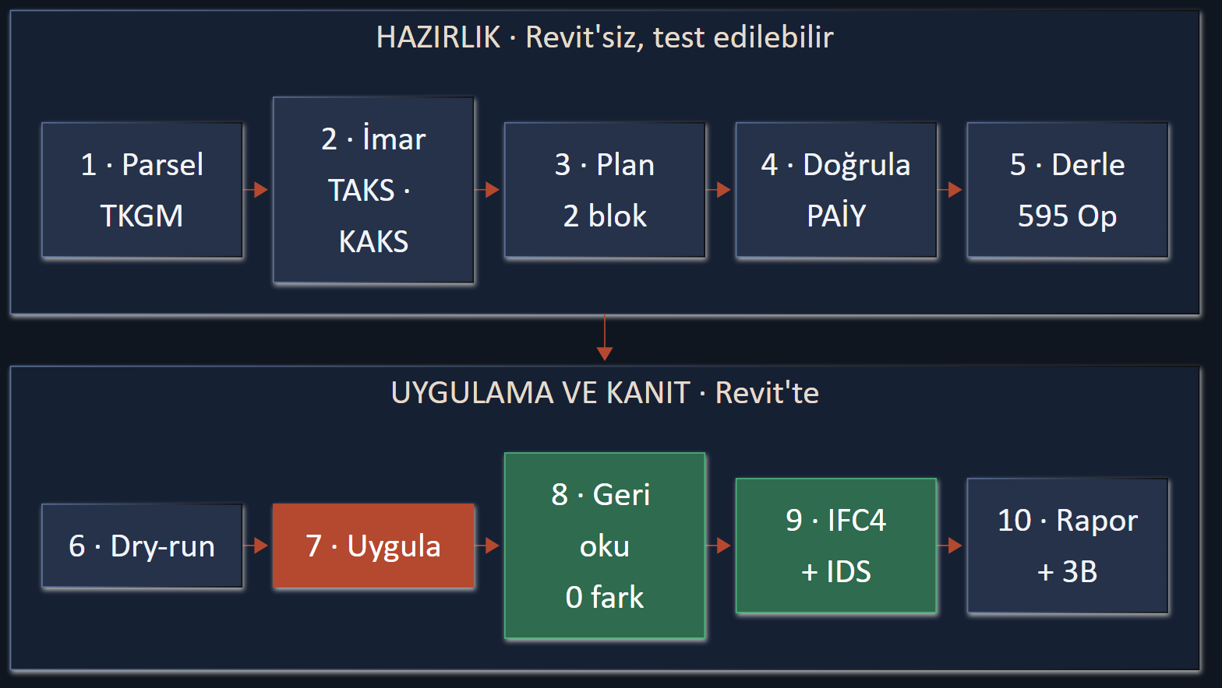
ÇÖZÜM
Uçtan uca hat: parselden doğrulanmış modele
Kanıt çıktıları
spec.json, ops.json
dry-run fark özeti
readback raporu
IFC + IDS raporu
proje raporu (HTML)
3B görüntüleyici
Mermaid · docs/diagrams/pipeline.mmd
Önce dry-run, sonra uygula; her adım çıktı üretir (spec.json, ops.json, readback, IFC, rapor).
Claude ↔ Revit · Büyüksinan 1495/26 · imar değerleri DEMO VARSAYIMI
8
Notes:
Hat on adımdan oluşuyor. İlk beş adım Revit olmadan çalışıyor ve test edilebiliyor: parsel, imar, plan, doğrulama, derleme. Sonraki beş adım Revit'te: dry-run, uygulama, geri okuma, IFC ve IDS, rapor ve 3B. Yeşil adımlar kanıt üreten adımlar.

Slide 9
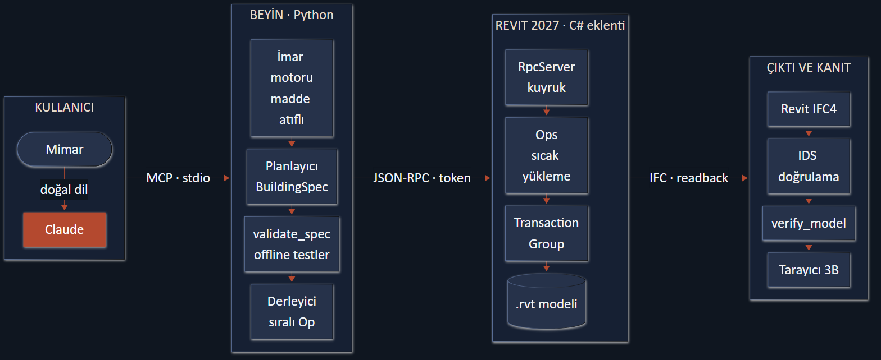
MIMARI
LLM niyeti tarif eder, derleyici geometriyi kurar
Eklenti iki derleme: RevitBridge.dll (RPC + kuyruk, sabit) ve RevitBridge.Ops.dll (yürütücüler, değişince yeniden yüklenir). Yedek yol: IfcOpenShell backend.
Claude ↔ Revit · Büyüksinan 1495/26 · imar değerleri DEMO VARSAYIMI
9
Notes:
Claude MCP ile Python beynine bağlanır. Beyin parsel ve imar motorunu, planlayıcıyı ve derleyiciyi içerir. Derleyici sıralı Op listesi üretir ve spec_id verir. Revit eklentisi iki parçalı: host RPC ve kuyruğu yönetir, Ops derlemesi sıcak yüklenir. Çıktılar IFC, IDS, readback ve tarayıcı 3B.

Slide 10
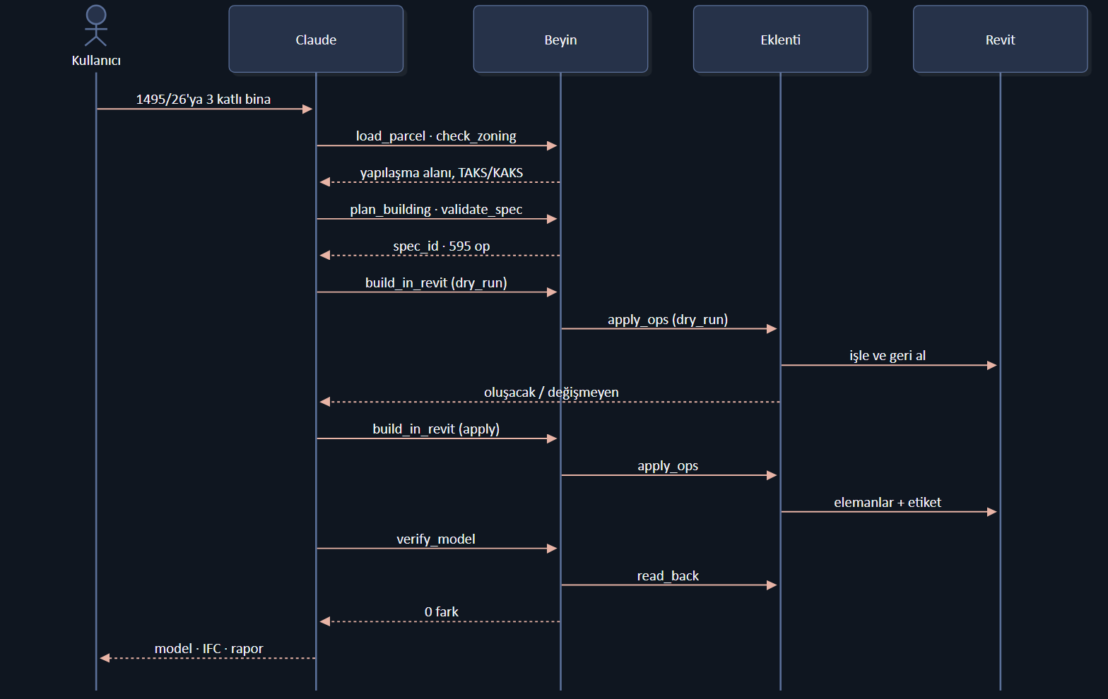
AKIŞ
Tek bir istekte neler olur
Neden bu akış
Claude geometri çizmez; yalnız niyet ve parametre verir
Dry-run Revit'te çalışır ama geri alınır: önizleme gerçek
Doğrulama ayrı bir adım; "bitti" demek yetmez
Hata her adımda op id ile döner
Claude ↔ Revit · Büyüksinan 1495/26 · imar değerleri DEMO VARSAYIMI
10
Notes:
Kullanıcı tek cümle yazar. Claude MCP araçlarını sırayla çağırır: parsel, imar, plan, dry-run, uygula, doğrula. Revit'e giden yalnızca derlenmiş işlem listesi; Claude geometri çizmez. Sonuç sıfır fark.

Slide 11
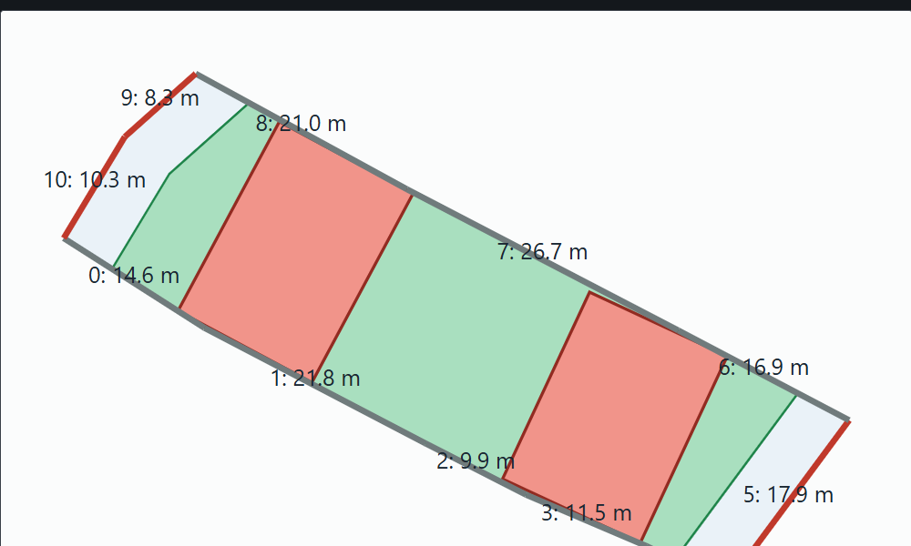
PARSEL VE IMAR
Gerçek parsel, madde atıflı imar kontrolü
0.399
1.197
TAKS · sınır 0.40
KAKS · sınır 1.20
1 221 m²
1 461 m²
parsel alanı
brüt inşaat alanı
DEMO VARSAYIMI
TAKS, KAKS, Hmax, kat ve çekmeler parselin gerçek imar durumu belgesinden alınmadı (verified:false).
Proje raporundan: kenar uzunlukları, yapılaşma alanı (yeşil), bloklar (kırmızı)
Claude ↔ Revit · Büyüksinan 1495/26 · imar değerleri DEMO VARSAYIMI
11
Notes:
Parsel TKGM'den geldi, köşe koordinatları yaklaşık bir metre doğrulukta. İmar değerleri demo varsayımı; her çıktıda öyle etiketli. Yeşil alan yapılaşma alanı, kırmızılar iki blok. TAKS 0,399 ve KAKS 1,197, sınırların hemen altında.

Slide 12
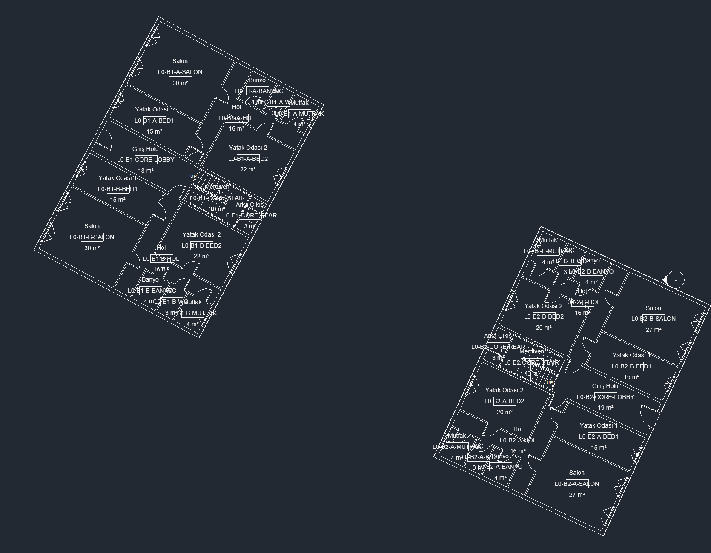
PLAN
Ortak merdiven kovası, her katta iki bağımsız daire
Her blokta ortada çekirdek: merdiven + giriş holü
İki yanda A ve B daireleri: salon, 2 yatak odası, mutfak, banyo, WC
102 mahal etiketli; alanlar spec ile tutuyor
88 kapı · 68 pencere · 4 merdiven
Merdiven: 19 rıht × 0,158 m, basamak 0,30 m (PAİY M31)
Revit'in kendi plan görünümü: Zemin Kat
Claude ↔ Revit · Büyüksinan 1495/26 · imar değerleri DEMO VARSAYIMI
12
Notes:
Her blokta ortada bir çekirdek var: merdiven ve giriş holü. İki yanında A ve B daireleri, her birinde salon, iki yatak odası, mutfak, banyo ve WC. Mahaller etiketli ve alanları spec ile karşılaştırılıyor. Merdiven yönetmeliğe göre hesaplanıyor.

Slide 13
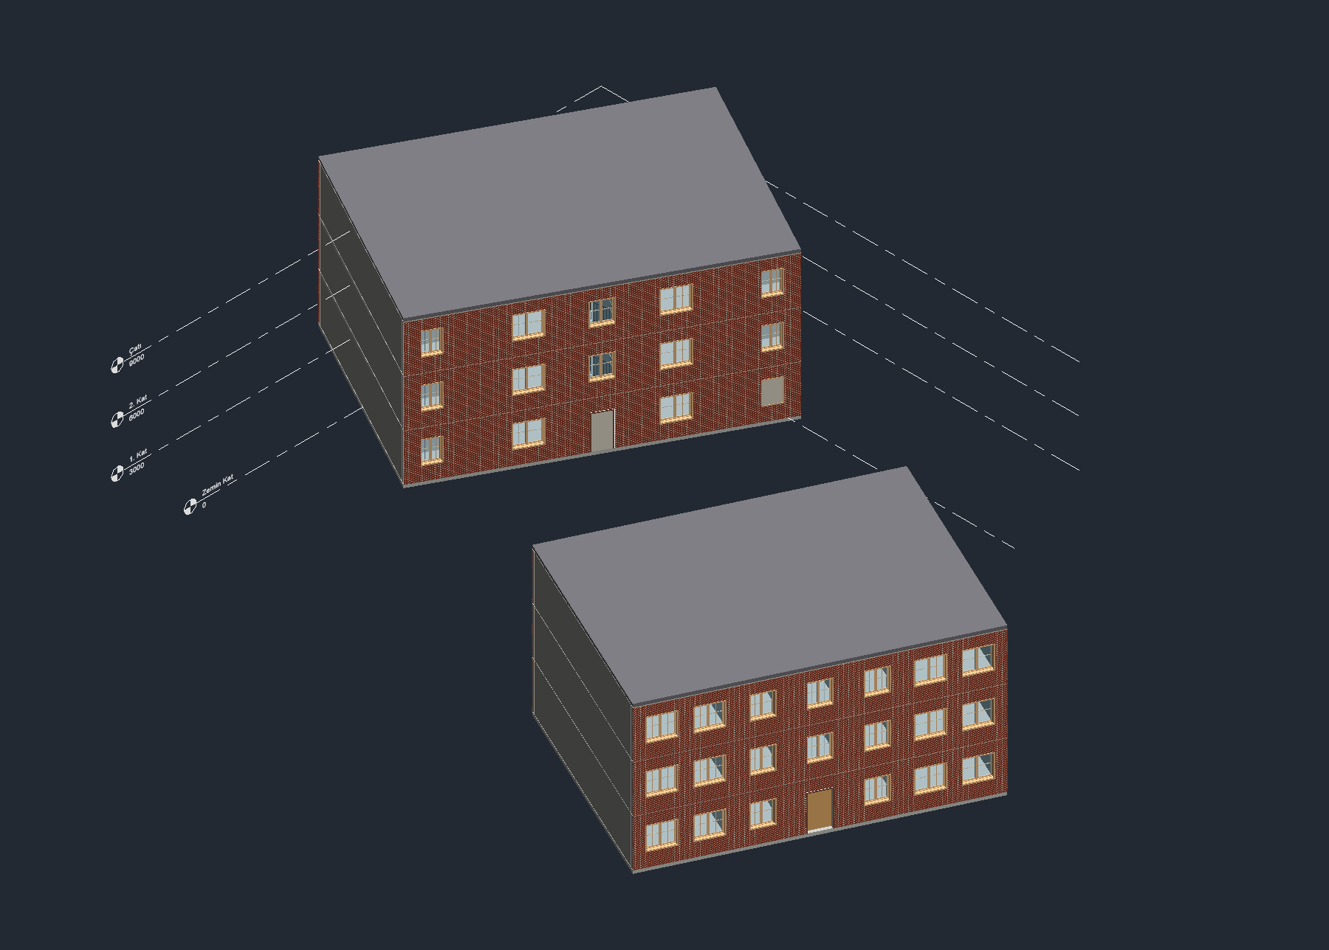
REVIT'TE MODEL
Komutla kurulan iki blok, 595 işlem, 0 fark
204
102
duvar
mahal
88
68
kapı
pencere
595
0
işlem
fark (readback)
Revit 2027.3 · deneme sürümü
Claude ↔ Revit · Büyüksinan 1495/26 · imar değerleri DEMO VARSAYIMI
13
Notes:
Bu görüntü Revit'in kendi 3B görünümü. İki blok parselin yapılaşma alanına oturuyor. Yapı: 204 duvar, 102 mahal, 88 kapı, 68 pencere, 4 merdiven, 15 klinker panel. Model Revit 2027.3 deneme sürümünde kuruldu.

Slide 14
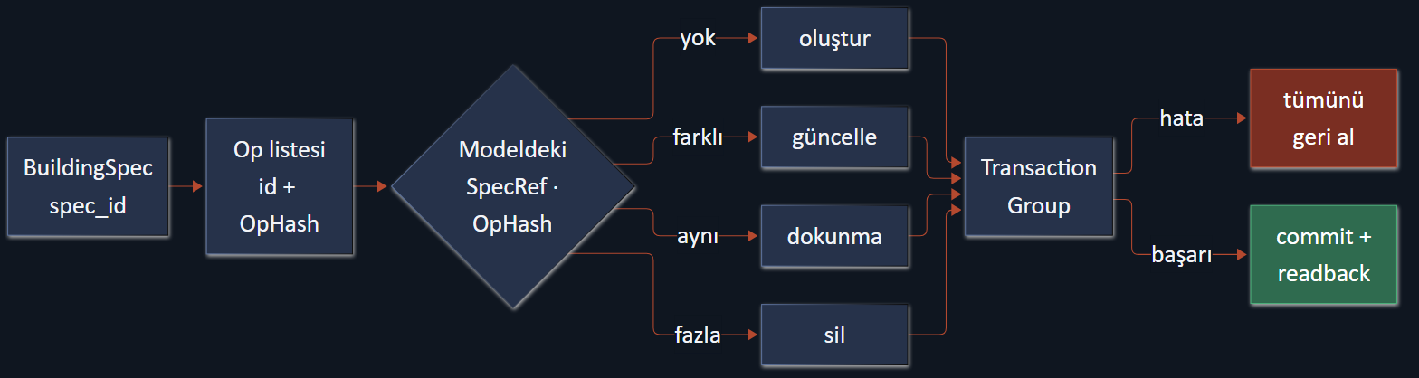
GÜVENILIRLIK
İdempotent reconcile ve atomik uygulama
İkinci uygulama
Kat yüksekliği 3,00 → 2,90
Bozuk işlem
created 0 · updated 0 · unchanged 595
yalnız etkilenenler güncellendi; geri dönüş de 0 farkla bitti
op id ile reddedildi; duvar sayısı 204 → 204, model değişmedi
Claude ↔ Revit · Büyüksinan 1495/26 · imar değerleri DEMO VARSAYIMI
14
Notes:
Her eleman ExtensibleStorage'ta spec referansı ve işlem özeti taşıyor. Uygulama sırasında özetler karşılaştırılıyor: yoksa oluştur, farklıysa güncelle, aynıysa dokunma, spec'te yoksa sil. Hepsi tek TransactionGroup içinde; hata olursa tamamı geri alınır. Aynı komutu ikinci kez çalıştırınca sıfır değişiklik, kat yüksekliğini değiştirince yalnız etkilenenler güncellenir.

Slide 15
CEPHE
Klinker cephe: 41 882 tuğla, derz, örgü
41 882
209 410
tuğla
yüz (face)
15
~40 sn
panel (tek mesh)
kurulum süresi
Örgü: stretcher / flemish
Açıklıkta kesim, en az 5 cm parça
Derz harcı ve tuğla ayrı malzeme
Detay anahtarı: tam tuğla / sıra düzeyi
Claude ↔ Revit · Büyüksinan 1495/26 · imar değerleri DEMO VARSAYIMI
15
Notes:
Klinker cephe tuğla tuğla modelleniyor. Tuğla hesabı Python'da: sıralar, örgü, açıklık çevresinde kesim. Revit tarafında her panel tek bir mesh olarak kuruluyor; böylece 41 bin tuğla ve iki yüz bin yüz modeli yavaşlatmıyor. Kurulum yaklaşık kırk saniye.

Slide 16
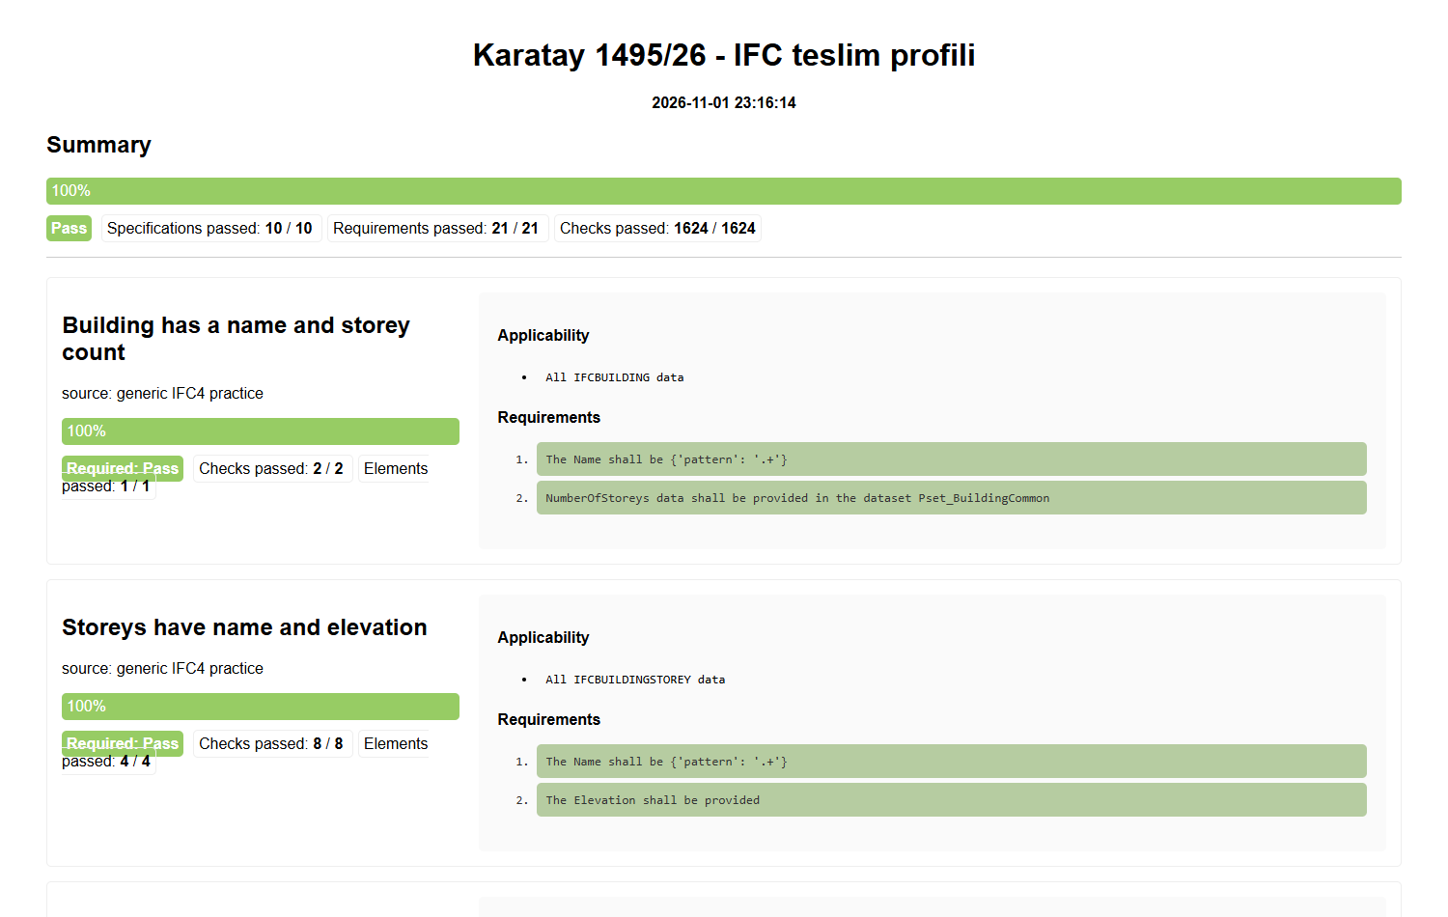
STANDART
Revit'in kendi IFC4'ü, IDS ile açık şartlara karşı
10 / 10
37 MB
IDS şartı
IFC4 · tam LOD
1294.8 m²
15
mahal alanı (spec 1295.16)
klinker: IfcBuildingElementProxy
Sınır: BIM yönetmeliği EK-5/EK-6 okunamadı. IDS profili genel IFC4 profilidir; yönetmeliğe uygunluk iddia edilmez.
ifctester IDS raporu (Revit IFC'si)
Claude ↔ Revit · Büyüksinan 1495/26 · imar değerleri DEMO VARSAYIMI
16
Notes:
IFC'yi Revit'in kendi dışa aktarıcısıyla aldım. Proje IDS'sine karşı on şartın onu da geçti. Üç yönlü tutarlılık: spec, Revit ve IFC'deki sayılar ve mahal alanı eşleşiyor. BIM yönetmeliğinin EK-5 ve EK-6 metinleri okunamadığı için yönetmeliğe uygunluk iddia etmiyorum.

Slide 17
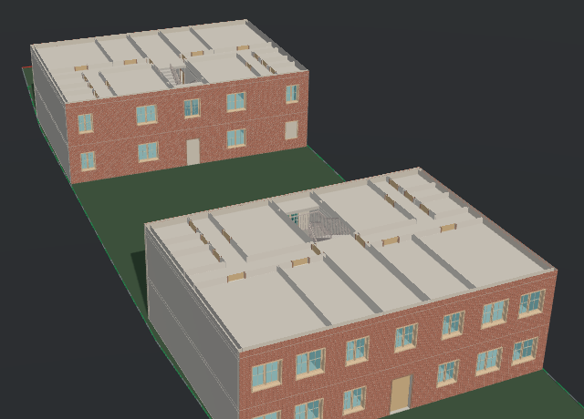
PAYLAŞIM
Tarayıcıda gezilebilir 3B model, internetsiz
Tam model
6 m kesit: 2. kat döşemesi ve merdiven boşluğu
809 eleman · 474 bin üçgen · GLB 10,8 MB · kat/grup aç-kapat · tıklayınca IFC bilgisi · parsel ve çekme çizgileri
Claude ↔ Revit · Büyüksinan 1495/26 · imar değerleri DEMO VARSAYIMI
17
Notes:
Revit'in IFC'sinden GLB üretip tarayıcıda gösteriyorum. Katları aç kapat, kesit kaydırıcısıyla içini göster, bir elemana tıklayınca IFC adı, sınıfı, katı ve GUID gelir. Parsel ve çekme çizgileri modelle aynı koordinatta. Tek bağımlılık three.js ve o da projede.

Slide 18
TEST
Senaryolar ve otomatik doğrulama
Senaryo | Ne gösterir | Sonuç
S-A Altın yol | parsel → imar → plan → Revit → readback | PASS
S-B Değişiklik | 2,90 m: yalnız etkilenenler; ikinci uygulama 0 değişiklik; geri dönüş 0 fark | PASS
S-C İhlal | 4 kat → KAT, KAKS, HMAX FAIL; Revit'e gönderilmez; dar parsel reddedilir | PASS
S-D Hata güvenliği | bozuk işlem op id ile reddedilir; model değişmez (204 → 204) | PASS
S-F Cephe ve IFC | 41 882 tuğla, 0 fark, IDS 10/10, IFC sayıları spec'le eşit | PASS
pytest | 159 test: şema, imar, plan, derleyici, MCP, IFC, görüntüleyici | 159 geçti
Revit'siz çalışan çekirdek sahte Revit ile test edilir; gerçek Revit'te senaryolar tools/scenarios.py ile yeniden üretilir.
Claude ↔ Revit · Büyüksinan 1495/26 · imar değerleri DEMO VARSAYIMI
18
Notes:
Beş senaryo hepsi geçti. Altın yol, değişiklik ve idempotency, ihlal yakalama, hata güvenliği ve cephe. Bunların hepsi gerçek Revit'te koşuyor. Altında Revit'siz yüz elli dokuz test var.

Slide 19
DÜRÜSTLÜK
Neyi doğruladım, neyi varsaydım
Doğrulandı | Varsayıldı / eksik
Model Revit'te kuruldu, 0 fark | İmar değerleri demo varsayımı: gerçek belge yok
İdempotent: ikinci uygulama 0 değişiklik | BIM yönetmeliği EK'leri okunamadı: uygunluk iddiası yok
Rollback gerçek Revit'te denendi | Revit 2027.3 deneme (ticari olmayan) sürüm
IFC4: IDS 10/10, sayılar ve alan tutuyor | Parapet, parseldeki mevcut iki bina modellenmedi
159 test, 5 senaryo yeşil | MEP ve yapısal yok; parsel koordinatı ±1 m
Tarayıcı görüntüleyici gerçekte denendi | 15 Revit uyarısı (engelleyici değil)
Claude ↔ Revit · Büyüksinan 1495/26 · imar değerleri DEMO VARSAYIMI
19
Notes:
Doğruladıklarım ölçülmüş: sıfır fark, idempotency, rollback, IDS, testler. Varsaydıklarım ve eksiklerim açık: imar değerleri demo, BIM yönetmeliği ekleri okunamadı, Revit deneme sürümü, parapet ve mevcut binalar yok.

Slide 20
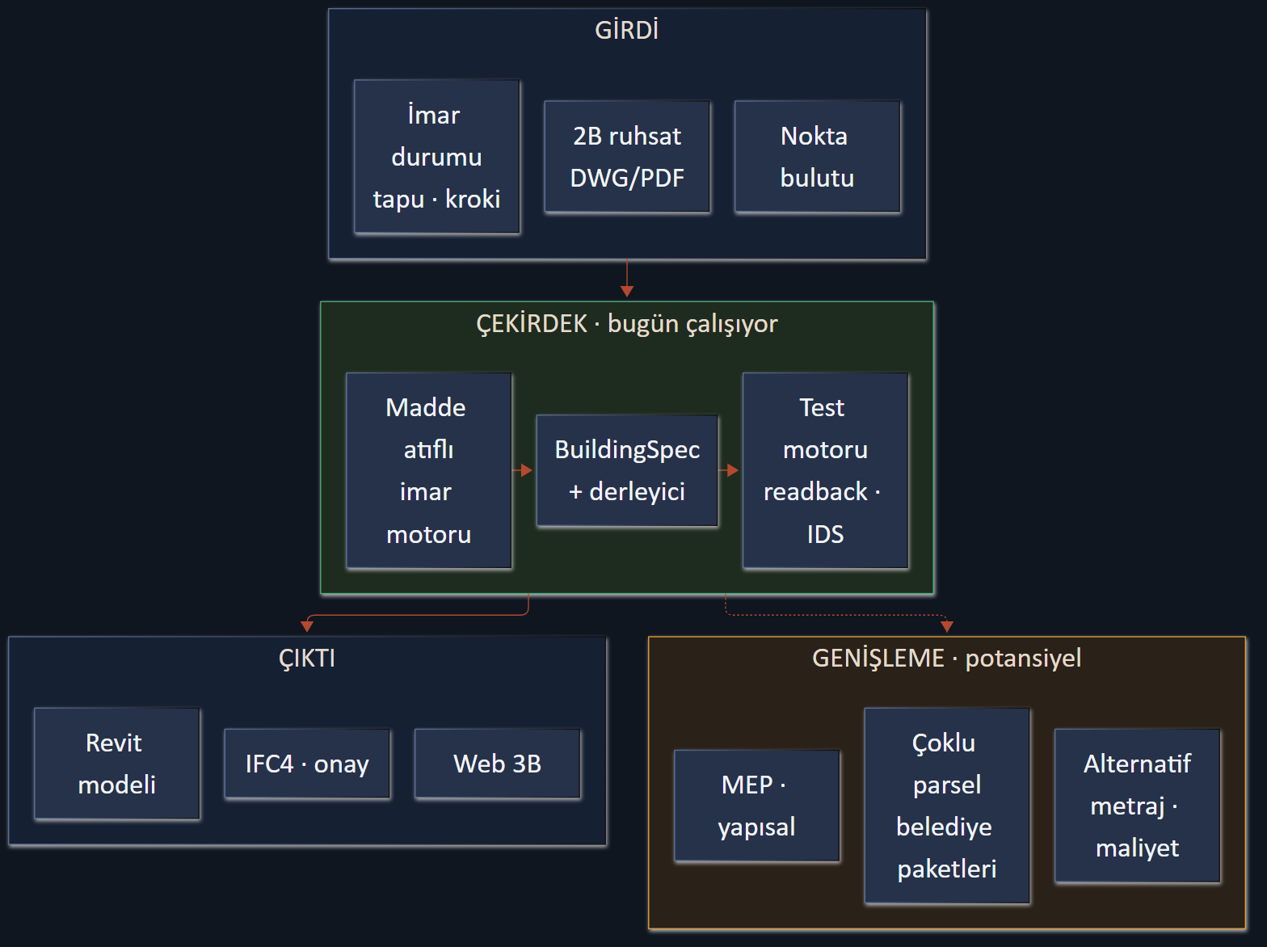
POTANSIYEL
Ürünleşmeye açık çekirdek
Yol haritası (potansiyel)
Kısa vade: imar belgesi (PDF) → ZoningParams; parapet; gerçek imar durumu
Orta vade: belediye kural paketleri (YAML), çoklu parsel, mevcut yapılar
Uzun vade: 2B ruhsat → BIM, MEP/yapısal, nokta bulutu
Ürün: web paylaşım, onay süreci IFC'si, alternatif ve metraj
Claude ↔ Revit · Büyüksinan 1495/26 · imar değerleri DEMO VARSAYIMI
20
Notes:
Çekirdek bugün çalışıyor: spec, derleyici, imar motoru, test motoru. Girdi tarafında belge okuma, 2B ruhsat ve nokta bulutu eklenebilir. Genişleme tarafında mekanik, elektrik, yapısal; belediye kural paketleriyle çoklu parsel; alternatif üretimi ve metraj. Bunların hiçbiri bugün yapılmış değil, potansiyel olarak etiketli.

Slide 21
Özet
Claude niyeti tarif eder, derleyici kurar
Gerçek parsel → imar → Revit → IFC
0 fark, idempotent, geri alınabilir
159 test, 5 senaryo, 0 TL ek maliyet
Sınırlar açık: imar değerleri demo
Depo: README.md · docs/ · tools/scenarios.py
Tarayıcı 3B: uv run python tools/view.py --build
Teşekkürler
Notes:
Özetle: Claude niyeti tarif ediyor, derleyici modeli kuruyor, her şey ölçülüyor. Sıfır ek maliyet. Sınırlarım açık: imar değerleri demo, yönetmelik ekleri okunamadı. Çekirdek ürünleşmeye açık. Teşekkürler.

